Slide 1
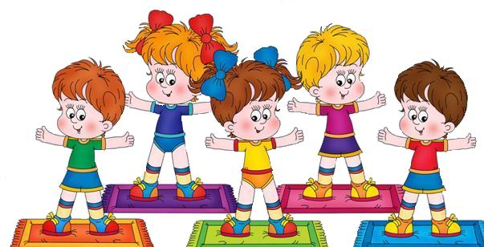
Формирование полоролевого поведения дошкольников в процессе освоения образовательной области «Физическое развитие». Воспитатель: Амбарцумян Гоар Усиковна

Slide 2
Физическая культура – базовая область дошкольного образования

Slide 3
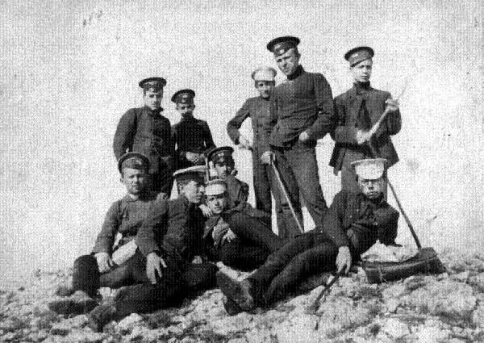
Во все периоды развития общества воспитание девочек отличалось от воспитания мальчиков

Slide 4
Физическое воспитание нацелено на подготовку ребёнка к роли мужчины или женщины

Slide 5
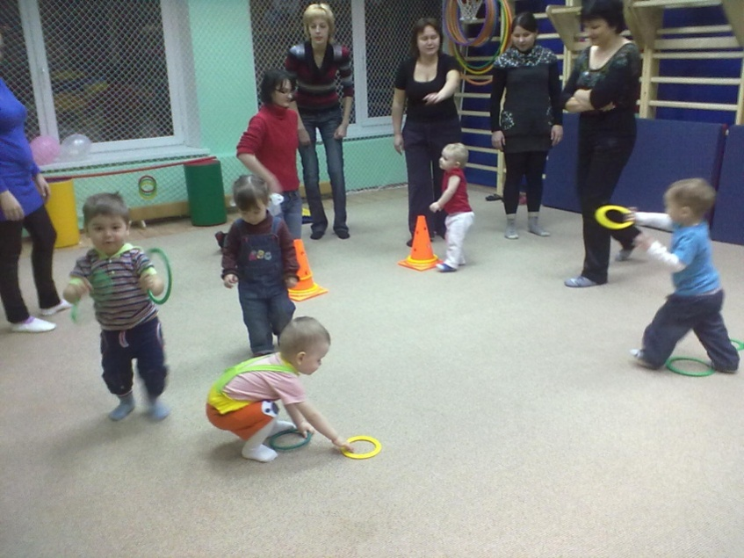
Уже в раннем возрасте чрезвычайно важно овладеть разнообразными движениями, в первую очередь основными их видами.

Slide 6
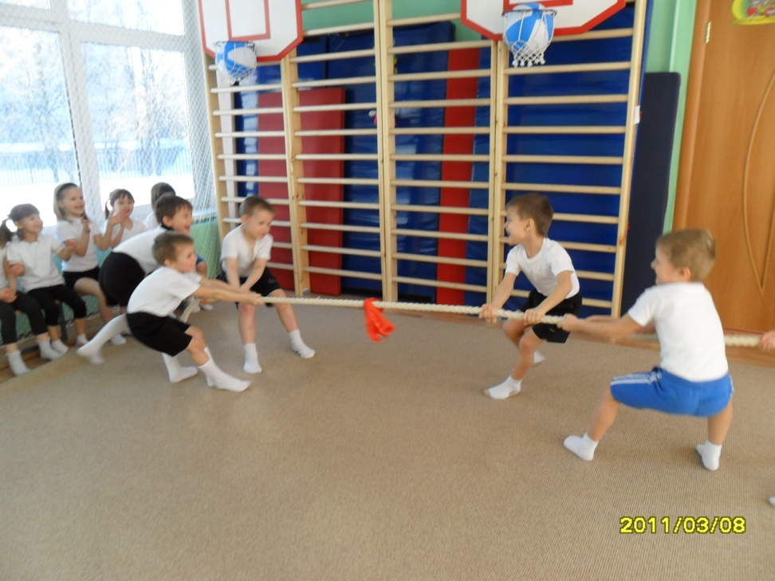
У мальчиков и девочек есть двигательные предпочтения связанные с полом

Slide 7
У мальчиков большее место занимают движения скоростно-силового характера

Slide 8
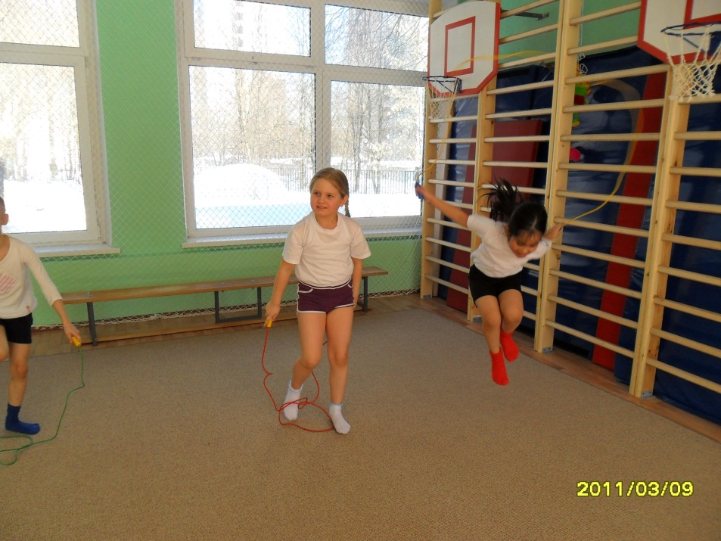
Двигательные предпочтения девочек

Slide 9
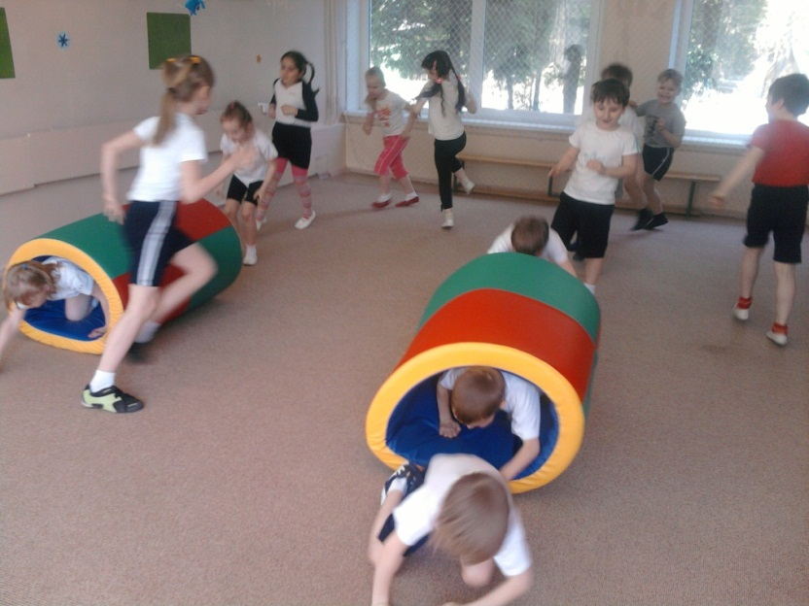
Подвижные игры, эстафеты нравятся и мальчикам и девочкам

Slide 10
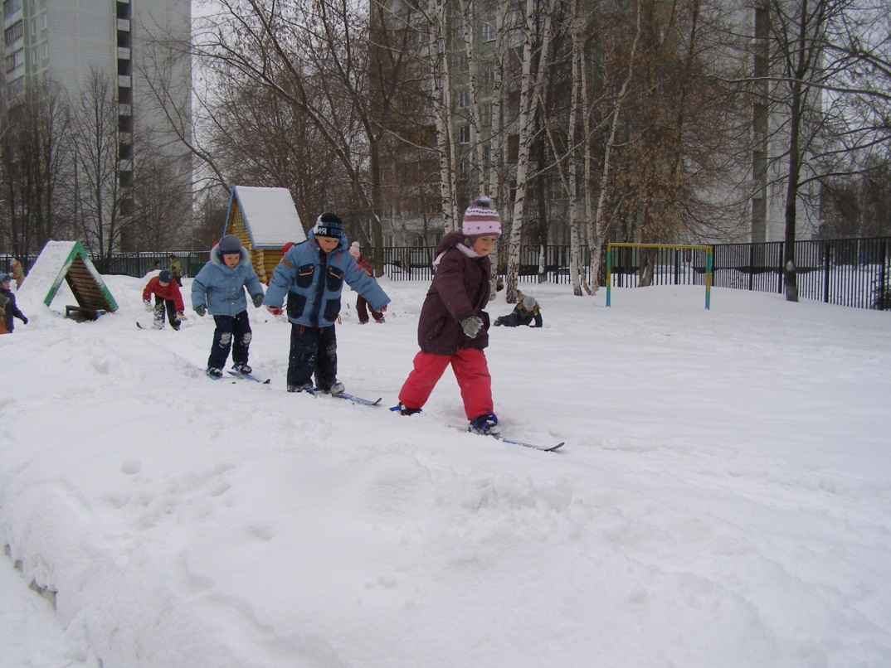
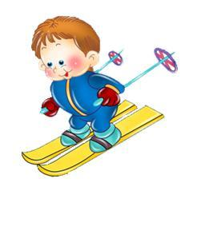
Совместные занятия, на которых дети занимаются по единой программе

Slide 11
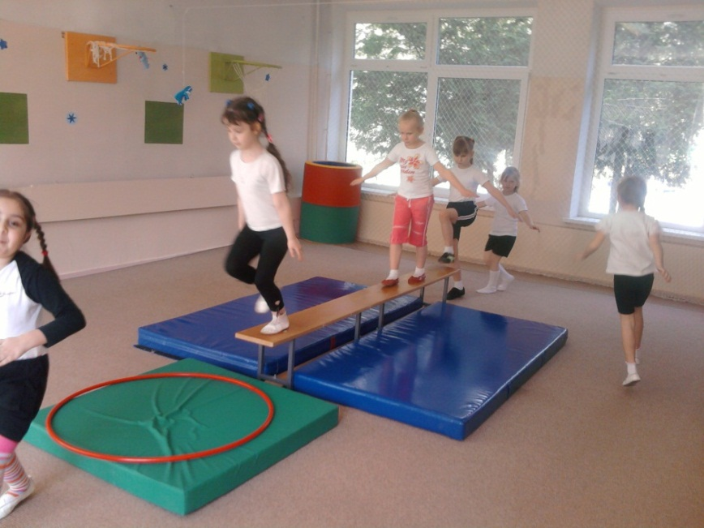
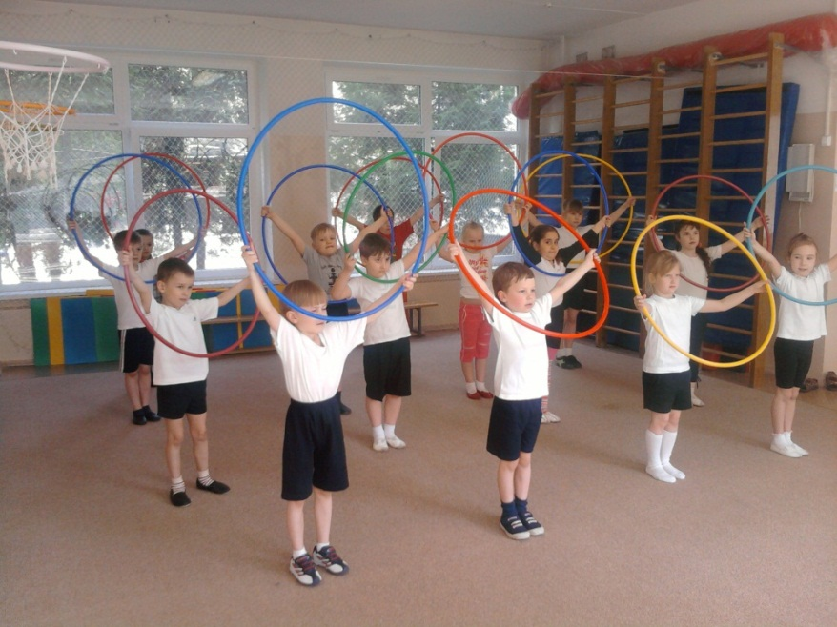
Комбинированные занятия. Часть занятия проводится вместе, часть раздельно

Slide 12
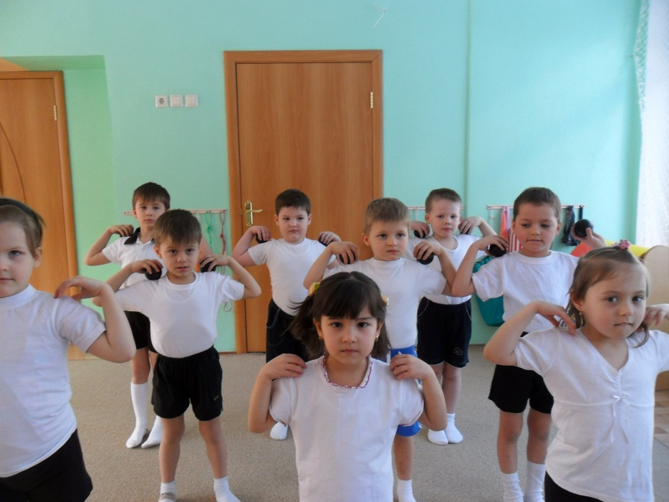
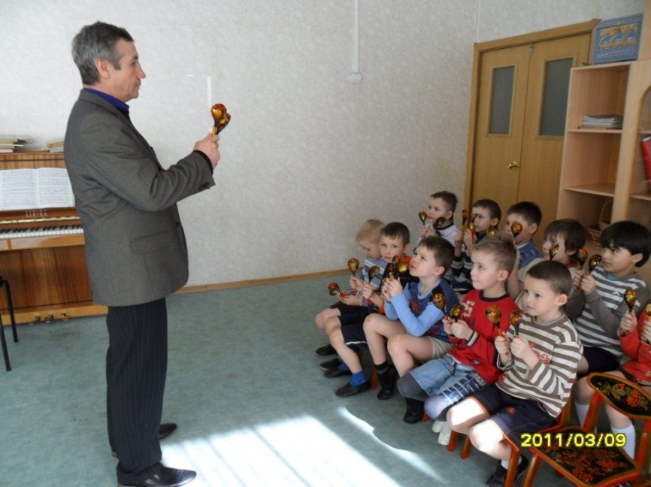
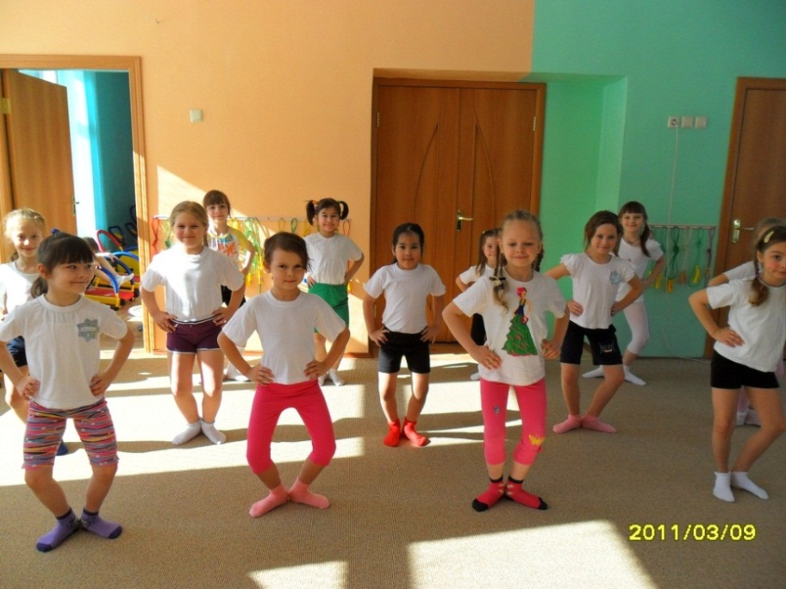
Дифференцированные занятия

Slide 13
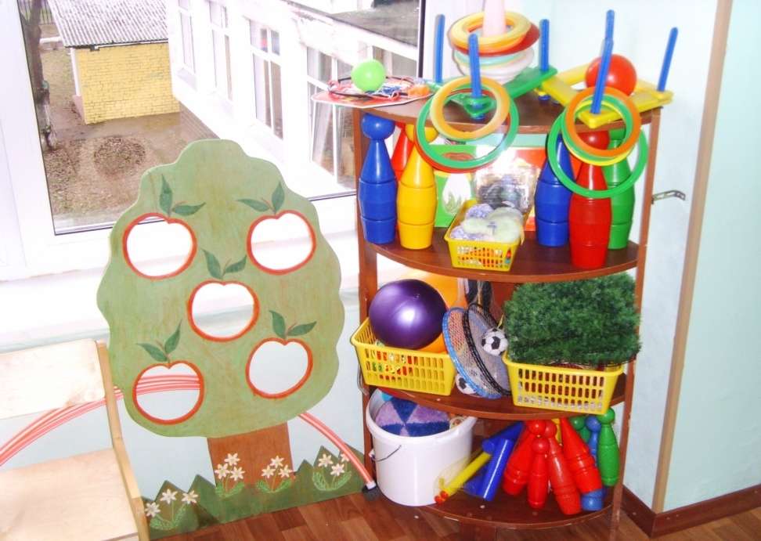
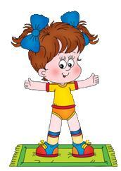
Оснащение физкультурного зала и физкультурных уголков

Slide 14
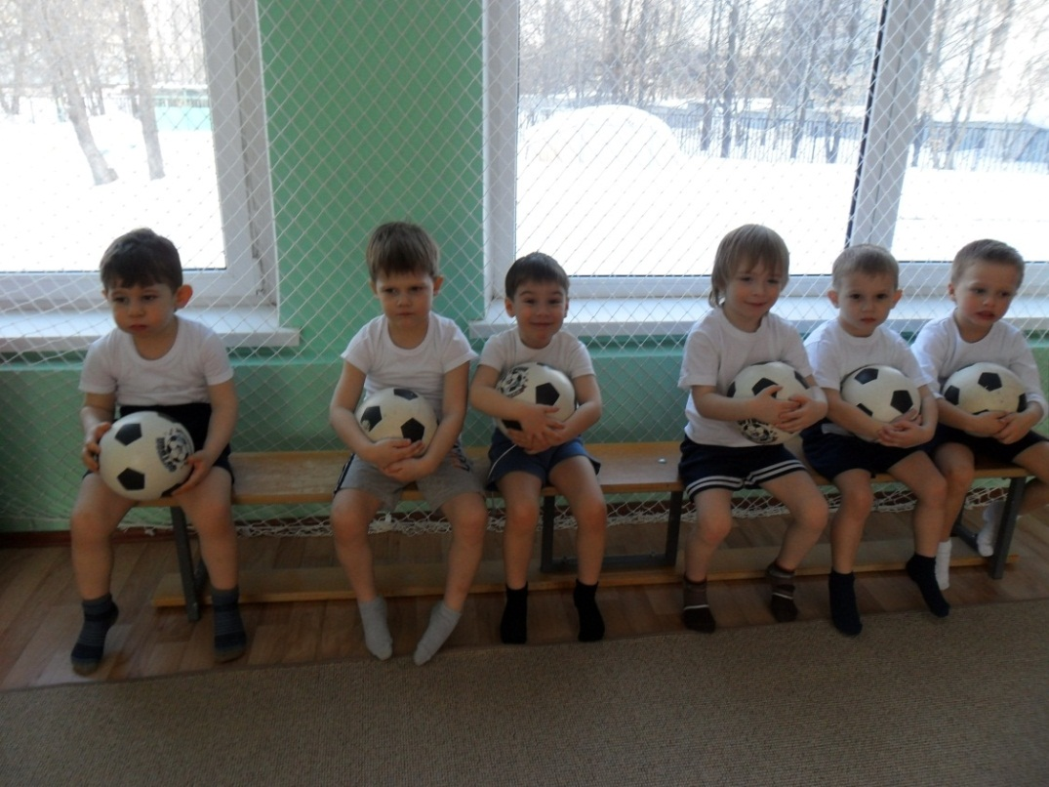
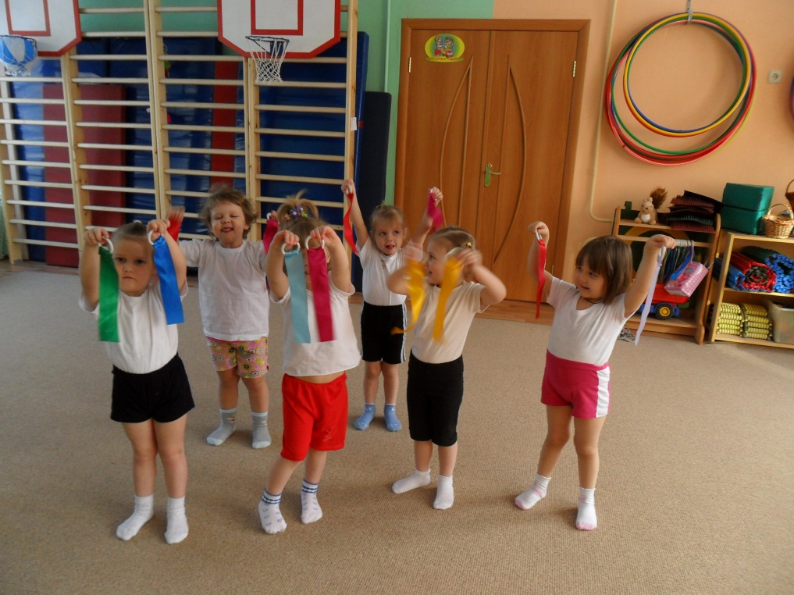
В младшем дошкольном возрасте ребёнок активно познает названия полов, особенности внешнего облика их представителей, усваивает свою половую принадлежность
мальчики
девочки

Slide 15
Уже с 4-х лет формируется отношение ребёнка к окружающим как представителям того или иного пола
мальчики
девочки

Slide 16
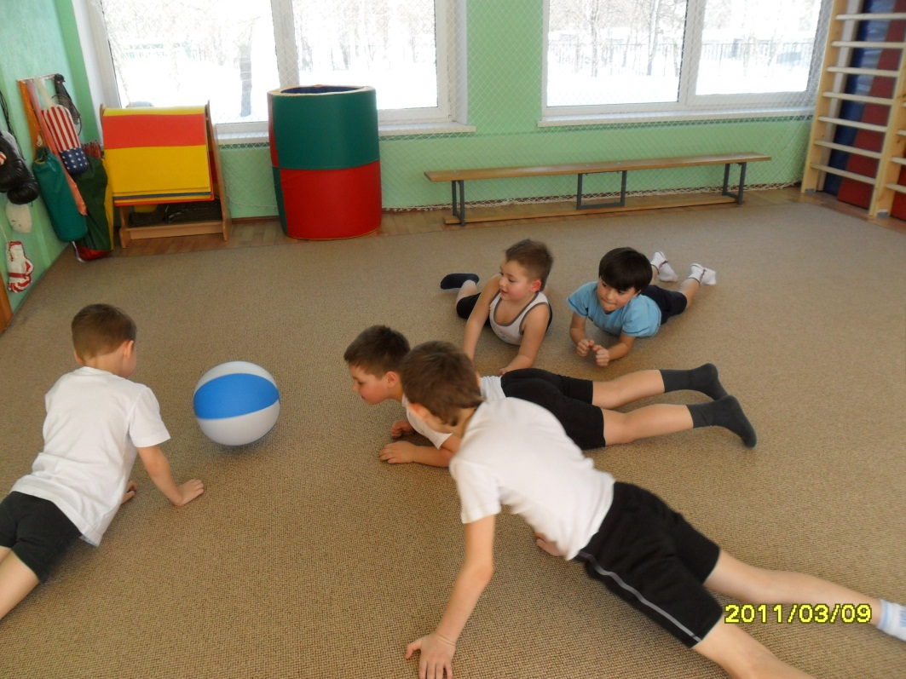
В старшем дошкольном возрасте появляется восприятие своего пола с точки зрения принадлежности к группе, объединённой общностью интересов её представителей

Slide 17
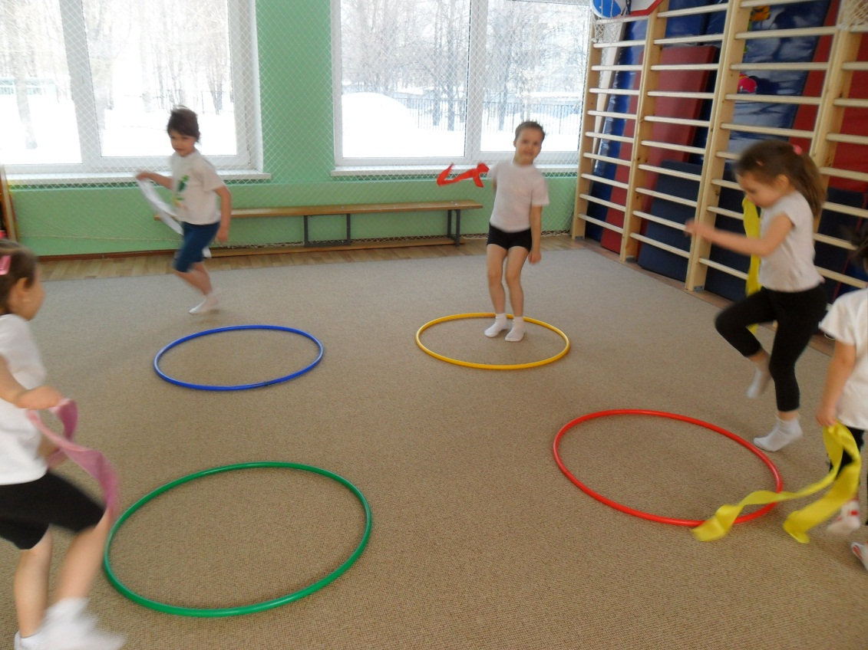
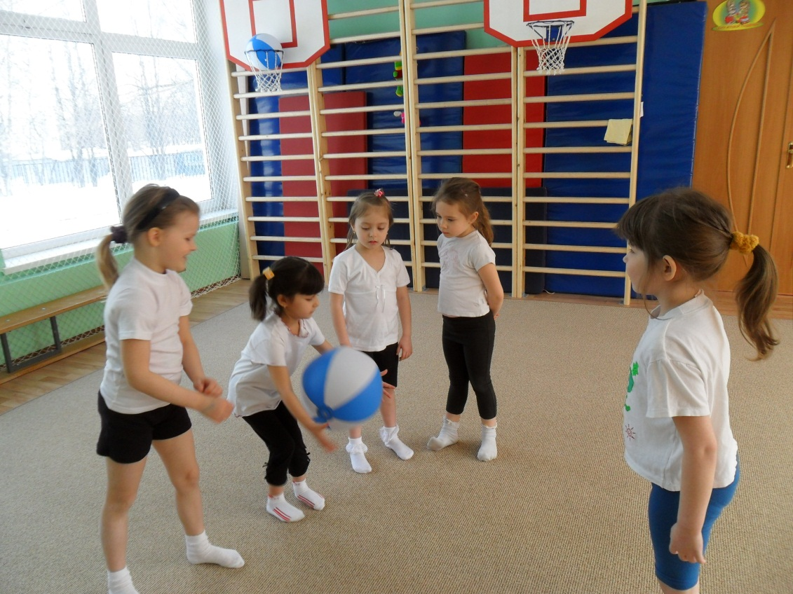
Следует разрабатывать «мальчиковые» и «девчачьи» тематические игры

Slide 18
Особо следует выделить подбор упражнений для комплексов ритмической гимнастики

Slide 19
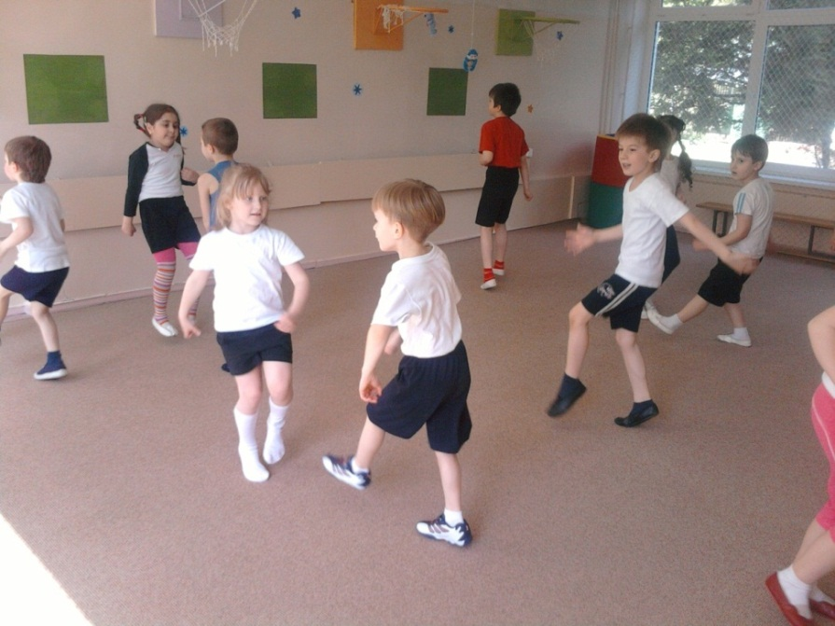
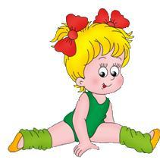
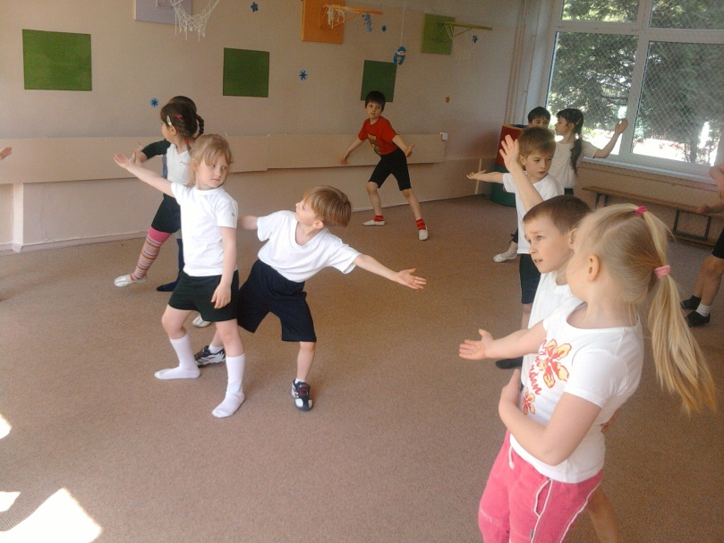
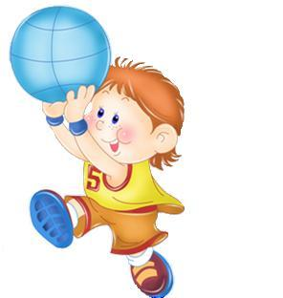

Slide 20
Необходимо акцентировать внимание детей на мужских и женских видах спорта

Slide 21
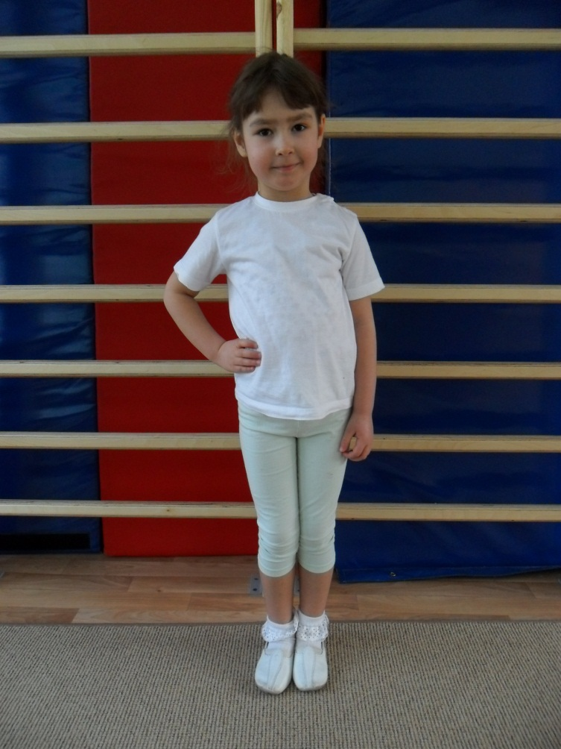
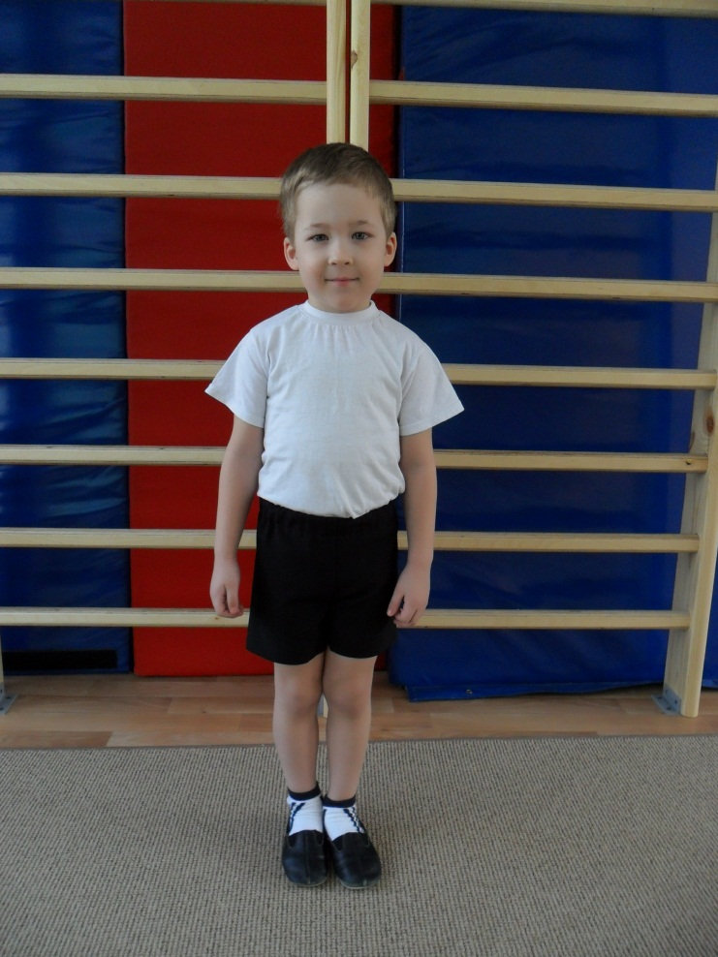
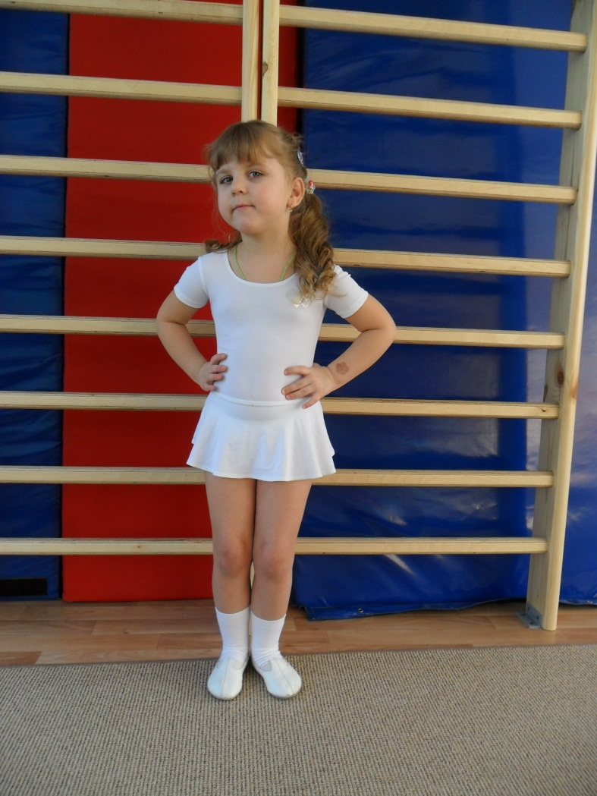
Целесообразно, чтобы мальчики и девочки носили разную форму
девочки

Slide 22
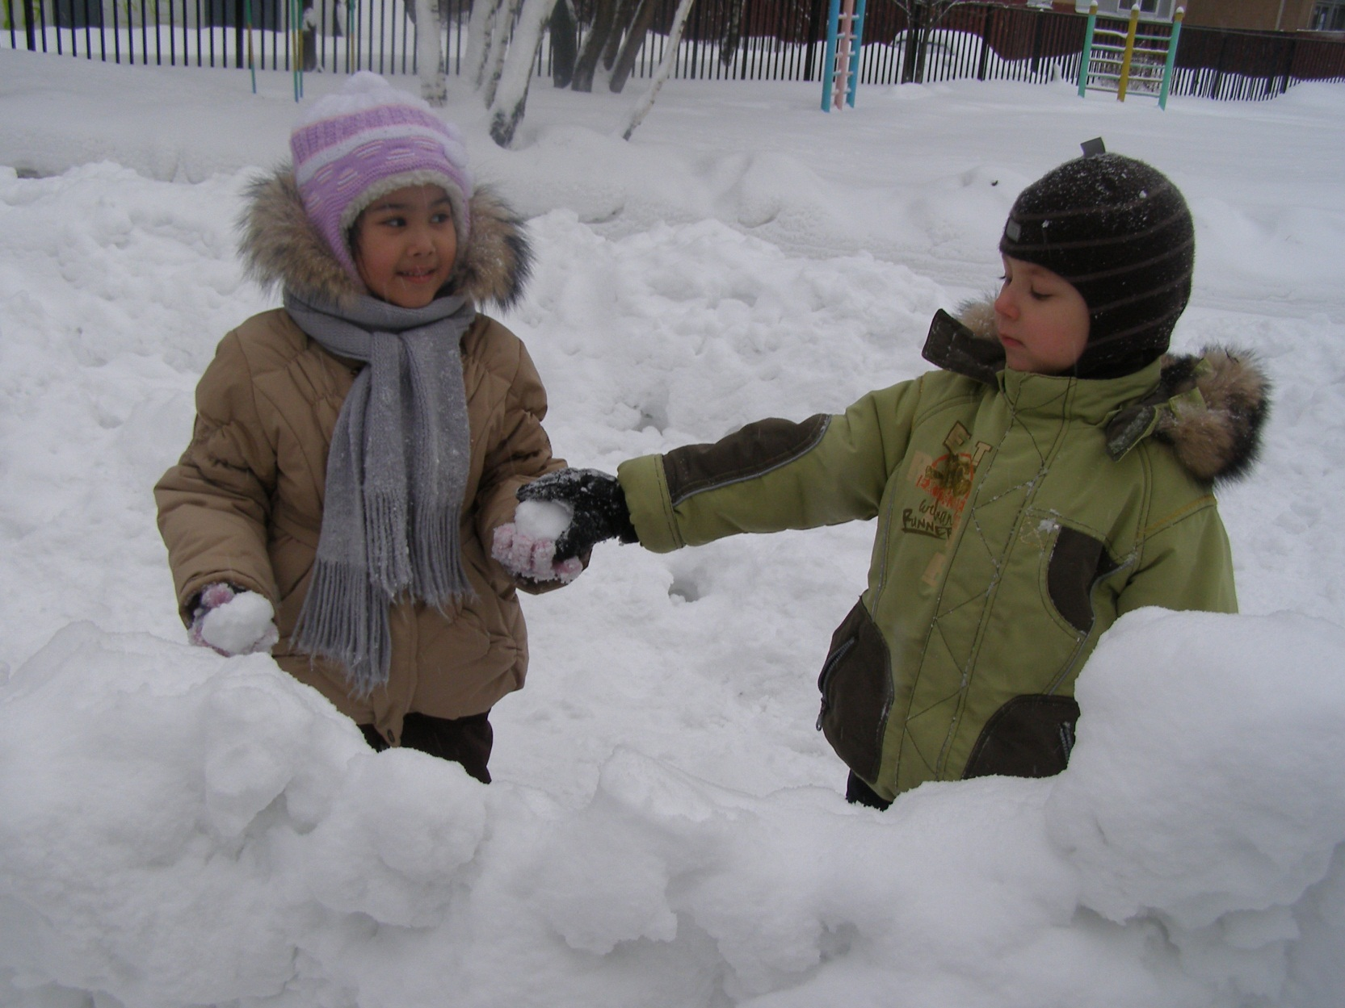
Воспитывать, обучать и даже любить их надо по разному

